Slide 1






第二节
对坐标的曲线积分
一、对坐标的曲线积分的概念
与性质
二、 对坐标的曲线积分的计算法
三、两类曲线积分之间的联系
机动 目录 上页 下页 返回 结束

Slide 2












一、 对坐标的曲线积分的概念与性质
1. 引例: 变力沿曲线所作的功.
设一质点受如下变力作用
在 xoy 平面内从点 A 沿光滑曲线弧 L 移动到点 B,
求移
动过程中变力所作的功W.
解决办法:
恒力沿直线所作的功
“分割”
“近似”
“求和”
“取极限”
机动 目录 上页 下页 返回 结束

Slide 3





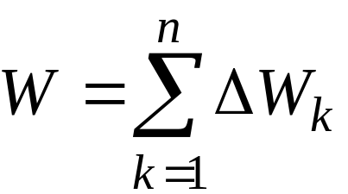
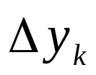
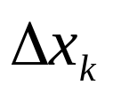




1) “分割”.
把L分成 n 个小弧段,
F 沿
所做的功为
则
2) “近似”
有向小弧段
用有向线段
近似代替,
在
上任取一点
则有
机动 目录 上页 下页 返回 结束

Slide 4
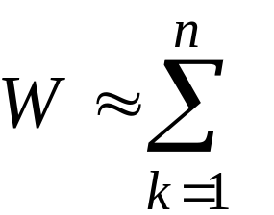
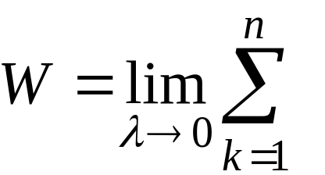
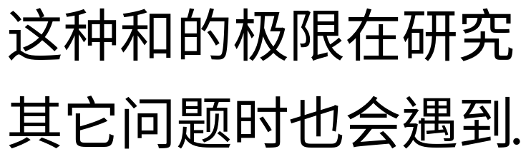
3) “求和”
4) “取极限”
(其中λ 为 n 个小弧段的
最大长度)
机动 目录 上页 下页 返回 结束

Slide 5
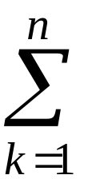
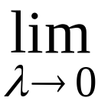


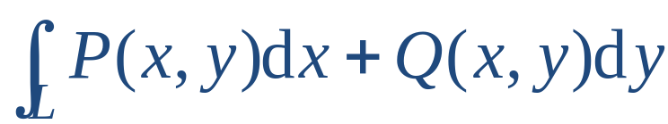



2. 定义.
设 L 为xoy 平面内从 A 到B 的一条有向光滑曲线
弧,
在L 上定义了一个向量函数
若对 L 的任意分割和在局部弧段上任意取点,
极限
记作
都存在,
则称此极限为函数
在有向曲线弧 L 上
对坐标的曲线积分,
或第二类曲线积分.
其中,
称为被积函数 ,
L 称为积分弧段 或 积分曲线 .
机动 目录 上页 下页 返回 结束

Slide 6
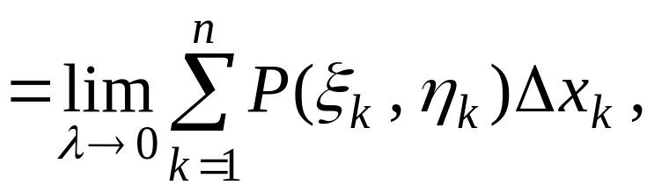
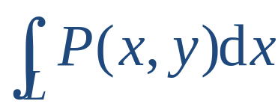
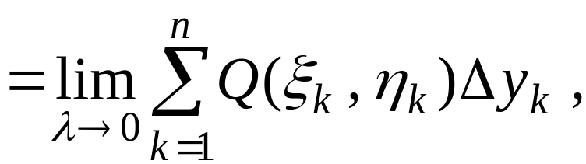
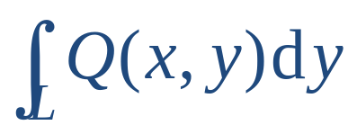

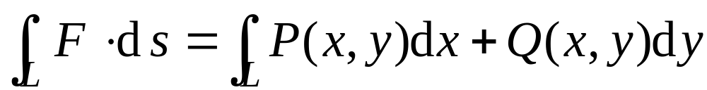

称为函数P(x,y)在曲线L上对 坐标x 的曲线积分;
称为函数Q(x,y)在曲线L上对坐标 y 的曲线积分.
若记
, 对坐标的曲线积分也可写作
类似地,
若 Γ为空间曲线弧 , 记
机动 目录 上页 下页 返回 结束

Slide 7

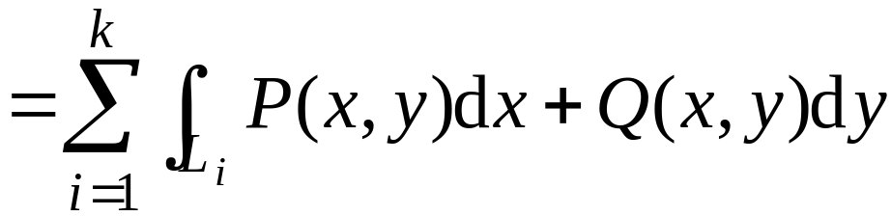

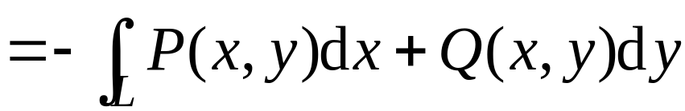
3. 性质
(1) 若 L 可分成 k 条有向光滑曲线弧
则
(2) 用L－ 表示 L 的反向弧 , 则
对坐标的曲线积分必须注意积分弧段的方向 !
定积分是第二类曲线积分的特例.
机动 目录 上页 下页 返回 结束

Slide 8

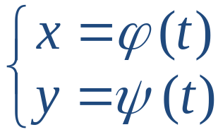



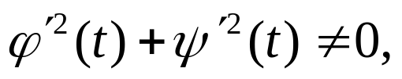

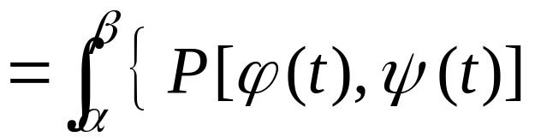





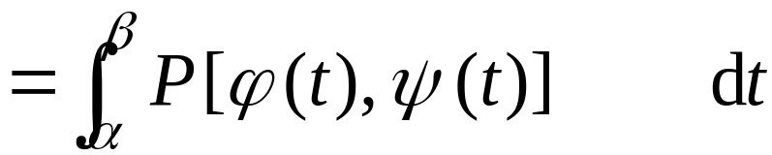

二、对坐标的曲线积分的计算法
定理:
在有向光滑弧 L 上有定义且
连续,
L 的参数方程为
则曲线积分
存在, 且有
证明: 下面先证
机动 目录 上页 下页 返回 结束

Slide 9
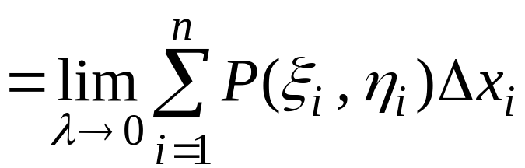







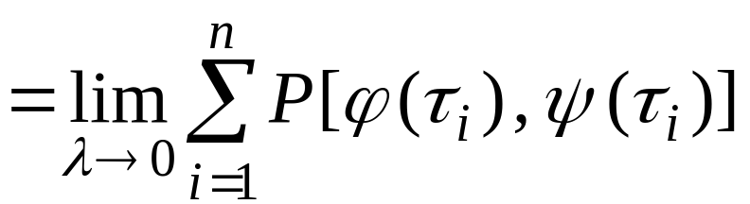



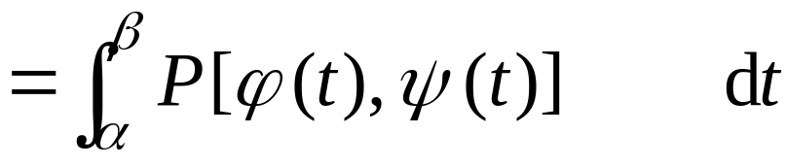


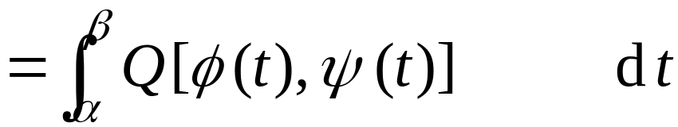

根据定义
设分点
对应参数
对应参数
由于
因为L 为光滑弧 ,
同理可证

Slide 10
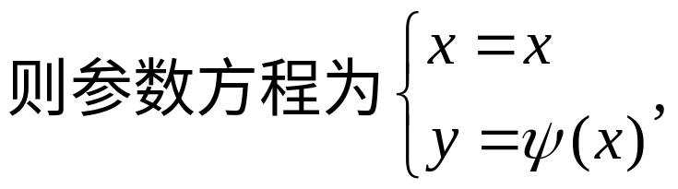
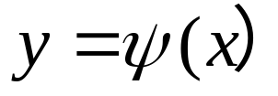


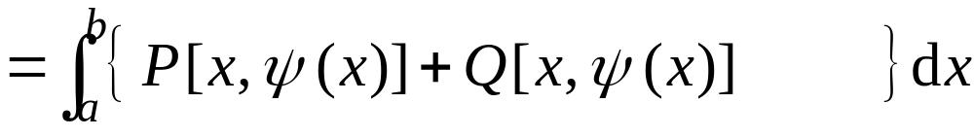

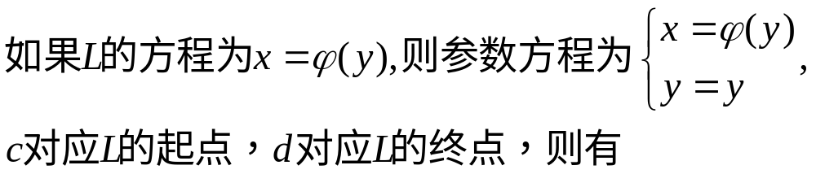
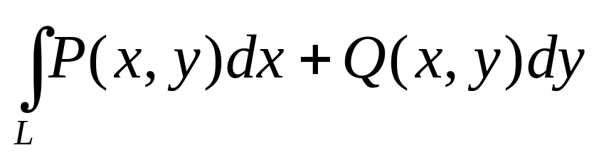
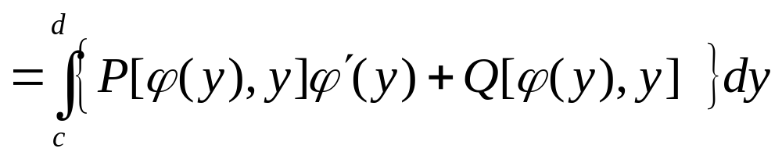
如果 L 的方程为
Notes:
运行时, 点击按钮“定理”, 可看定理内容.

Slide 11
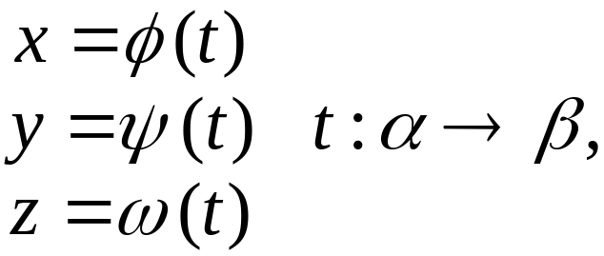
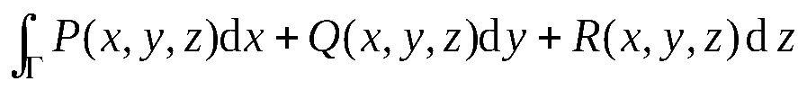
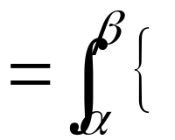





如果空间光滑曲线弧 Γ:
类似有
定理 目录 上页 下页 返回 结束
Notes:
运行时, 点击按钮“定理”, 可看定理内容.

Slide 12
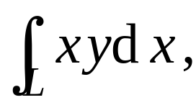
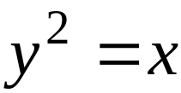




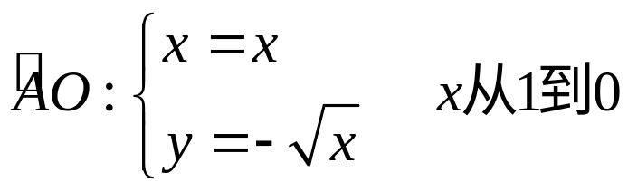


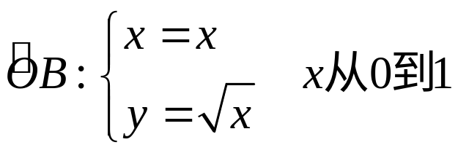

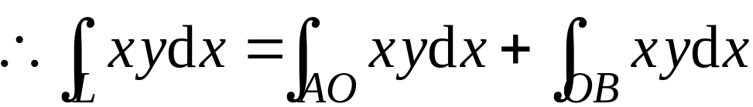
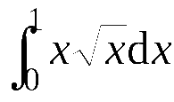
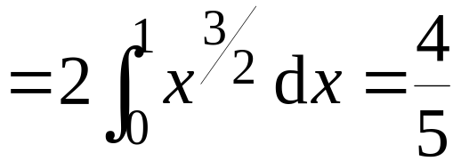
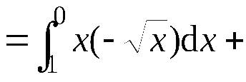
例1. 计算
其中L 为沿抛物线
从点
的一段.
解法1 取 x 为参数, 则

Slide 13
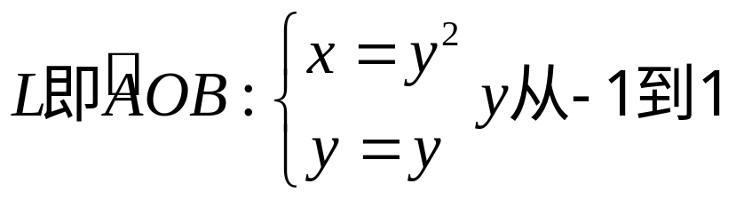
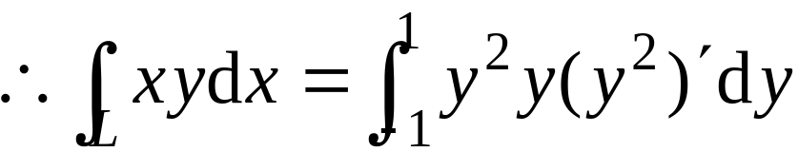
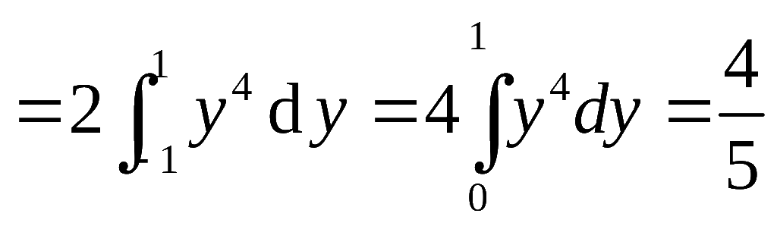
例1. 计算
其中L 为沿抛物线
从点
的一段.
解法2 取 y 为参数, 则

Slide 14



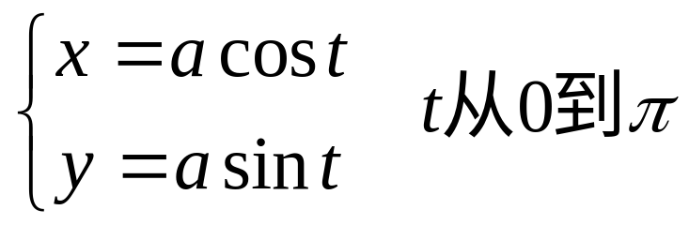
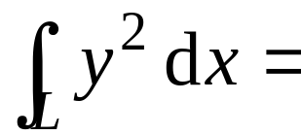
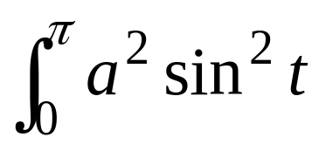

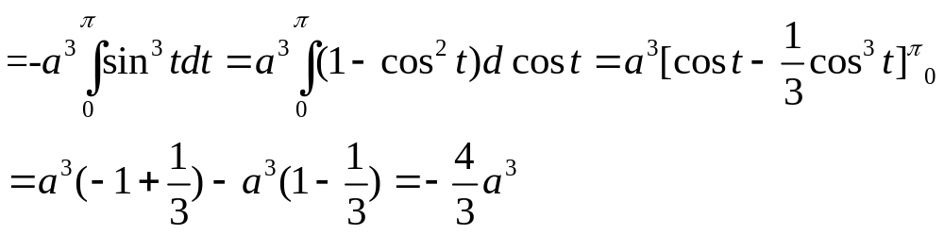
例2. 计算
其中 L 为
(1) 半径为 a 圆心在原点、
方向为逆时针方向的上半圆周;
(2) 从点 A ( a , 0 )沿 x 轴到点 B (– a , 0 ).
解: (1) 上半圆L
则

Slide 15
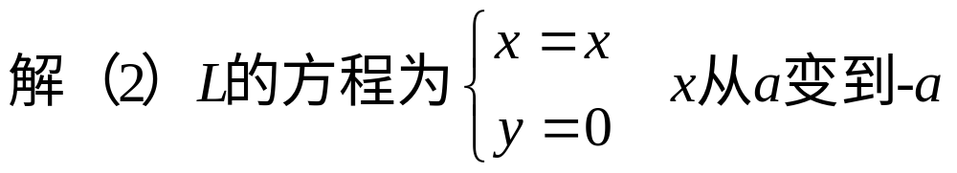
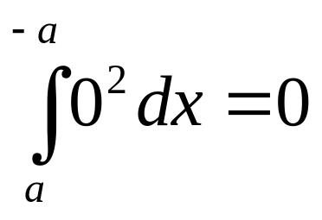

例2. 计算
其中 L 为
(1) 半径为 a 圆心在原点、
方向为逆时针方向的上半圆周;
(2) 从点 A ( a , 0 )沿 x 轴到点 B (– a , 0 ).
机动 目录 上页 下页 返回 结束

Slide 16





















例3. 计算
其中L为
(1) 抛物线
(2) 抛物线
(3) 有向折线
解: (1) 原式
(2) 原式
(3) 原式

Slide 17


Slide 18



Slide 19














例5. 设在力场
作用下, 质点由
沿Γ移动到
其中Γ为
试求力场对质点所作的功.
解: (1)
机动 目录 上页 下页 返回 结束

Slide 20





例5. 设在力场
作用下, 质点由
沿Γ移动到
其中Γ为
试求力场对质点所作的功.
解:(2)
Γ 即直线 的参数方程为

Slide 21



Slide 22



Slide 23





Slide 24


Slide 25


Slide 26



三、两类曲线积分之间的联系

Slide 27






Slide 28





Slide 29









类似地, 在空间曲线 Γ上的两类曲线积分的联系是
令
记 A 在 t 上的投影为
机动 目录 上页 下页 返回 结束

Slide 30












例7.
将积分
化为对弧长的积
分,
其中L 沿上半圆周
解：
机动 目录 上页 下页 返回 结束

Slide 31





内容小结
1. 定义
2. 性质
(1) L可分成 k 条有向光滑曲线弧
(2) L－ 表示 L 的反向弧
对坐标的曲线积分必须注意积分弧段的方向!
机动 目录 上页 下页 返回 结束

Slide 32





3. 计算
• 对有向光滑弧
• 对有向光滑弧
机动 目录 上页 下页 返回 结束

Slide 33









• 对空间有向光滑弧Γ :
4. 两类曲线积分的联系
机动 目录 上页 下页 返回 结束

Slide 34




















课堂练习. 1.已知
为折线 ABCOA(如图), 计算
提示:
机动 目录 上页 下页 返回 结束

Slide 35


Slide 36


Slide 37


Slide 38






Slide 39


Slide 40




Slide 41




Slide 42
作业 习题11-2
P204 7 ; 8
第三节 目录 上页 下页 返回 结束

